Slide 1
Реализация региональных эффективных педагогических и управленческих практик в системе непрерывного профессионального образования
Солодкова Екатерина Александровна,
начальник ЦНППМП на базе ГБУ ДПО РЦОКИО

Slide 2
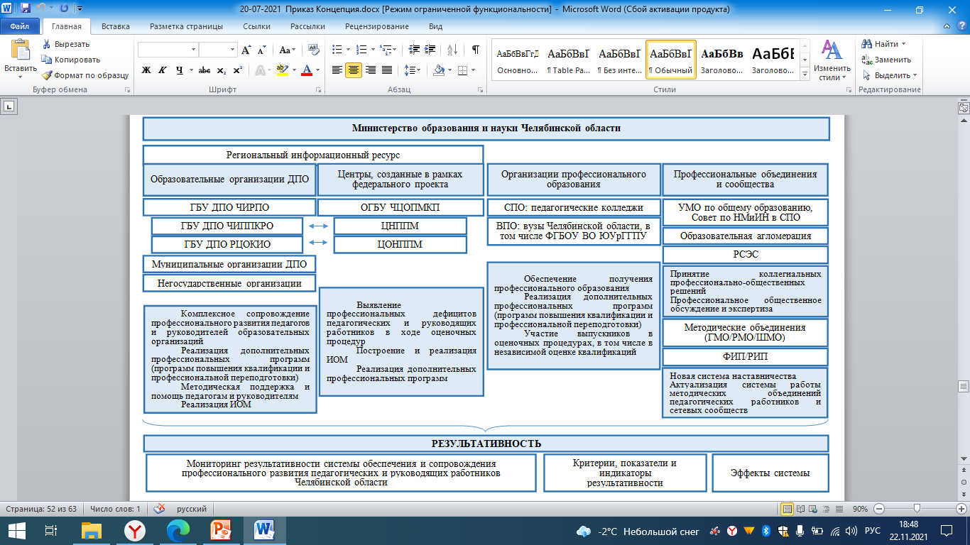
ЦНППМП

Slide 3
С 01 сентября 2021
Центр непрерывного повышения профессионального мастерства педагогических работников

Slide 4
Научно-методическое сопровождение ГБУ ДПО РЦОКИО совершенствования муниципальных систем оценки качества образования

Slide 11
Реализация программ повышения квалификации посредствам стажировок
В рамках государственного задания реализуется в 2021 году
25 программ
из них с применением стажировки
13 программ на базе опорных площадок ГБУ ДПО РЦОКИО, в т.ч. РИП

Slide 12
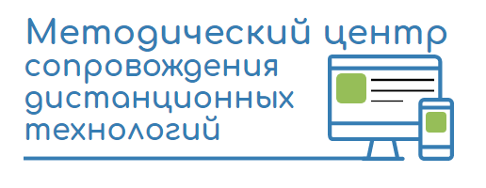
Информационные ресурсы ГБУ ДПО РЦОКИО
Официальный сайт ГБУ ДПО РЦОКИО
Социальные сети

